Slide 1

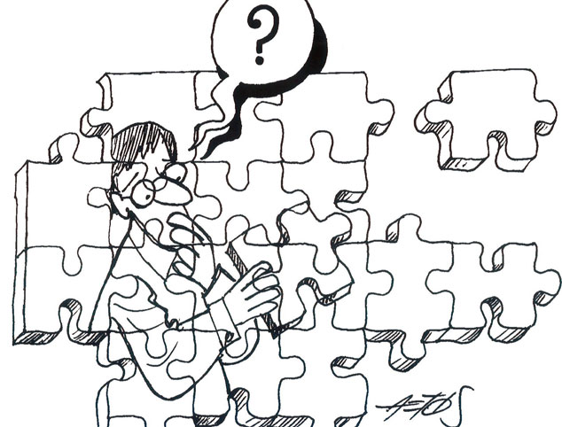
TÉCNICAS DE RESOLUCIÓN DE PROBLEMAS: ANÁLISIS DE MEDIO FIN
INTEGRANTES:
-ORLANDO GÓMEZ CORREA
-JUAN PABLO ÁLVAREZ ZUÑIGA
-ERICK MARTÍNEZ MÍRANDA

Slide 2


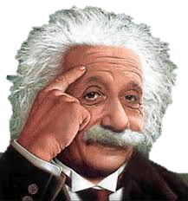
Este procedimiento permite al que resuelve el problema, trabajar en un objetivo a la vez.
¿QUÉ NOS PERMITE ESTÁ TÉCNICA?

Slide 3



Dividir la situación en sub-problemas o subtemas que vayan aproximando a la meta, reduciendo la distancia entre el estado inicial y el final del problema
¿EN QUÉ CONSISTE?

Slide 4

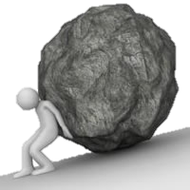


Preguntas básicas
¿Qué obstáculos tengo en mi camino?
¿De qué dispongo para superar estos obstáculos?
¿Cuál es mi meta?

Slide 5


Comprensión del problema
Cual es la incógnita
Cual son los datos
Concebir un plan
Ejecutar un plan
Visión retrospectiva del trabajo efectuado

Slide 6

Ejemplo
Ejemplo: Si no pago la entrada, entonces no puedo entrar al cine, y si pago la entrada, entonces veré la película y me divertiré mucho

Slide 7

Ejemplo
1. Si hago la tarea, me irá bien en la escuela. Y si no hago la tarea entonces reprobare mis materias, entonces tendré que estudiar mas a.-hago la tarea b.-me irá bien en la escuela c.-reprobare mis materias

